Slide 1
Repozitár Zenodo: univerzálny repozitár s otvoreným prístupom a jeho možnosti
(Otvorené) Repozitáre v otvorenej vede

Slide 2
Obsah
Repozitáre
Repozitáre a otvorené repozitáre
Typy repozitárov
Kde a ako hľadať vhodný repozitár
Repozitár Zenodo
Prečo práve Zenodo
Možnosti a praktické ukážky
Zdroje

Slide 3
Keď sa povie :: Repozitár
Digitálny archív (Digital Archive) :: Organizovaná zbierka digitálnych dokumentov (born digital alebo digitalizovaných) zhromažďovaná za účelom ich dlhodobého uchovávania a ochrany. Súčasťou môže byť sprístupňovanie.
Digitálny repozitár/úložisko (Digital Repository/Storage) :: Systém pre prevádzku súboru služieb, ktoré sa zaoberajú získavaním, správou a sprístupňovaním digitálneho obsahu. (Samoarchivovanie + Zelená cesta otvoreného prístupu).
Inštitucionálny repozitár (Institutional Repository) :: Systém pre prevádzku súboru služieb, ktoré sa zaoberajú získavaním, správou a sprístupňovaním digitálneho obsahu v rámci konkrétnej inštitúcie. (Samoarchivovanie + Zelená cesta otvoreného prístupu).
Otvorený repozitár (Open Repository) :: Repozitár s otvoreným prístupom alebo otvorené úložisko potom môžeme definovať ako digitálnu platformu, do ktorej sa ukladajú výsledky výskumu a ktorá poskytuje obsah bezplatne, online a natrvalo.

Slide 4
Typy repozitárov
Inštitucionálne – obsahujú najrozmanitejšie dokumenty, ktoré chce inštitúcia uchovávať a sprístupňovať, vrátane tzv. „sivej“ literatúry.
Národné – ukladajú, archivujú a sprístupňujú publikácie, výskumné dáta a sivú literatúru daného štátu.
Predmetové/tematické (odborové) – sú zamerané na konkrétnu vednú oblasť (napr. fyzika, biológia, sociológia...).
Multiodborové/univerzálne – napríklad Zenodo, ktorý umožňuje autorom z celého sveta ukladať rôzne typy výskumných materiálov a s nimi spojených tvorivých výstupov v rôznych formátoch: články, prezentácie, grafické materiály, dátové súbory, softvér a i.

Slide 5
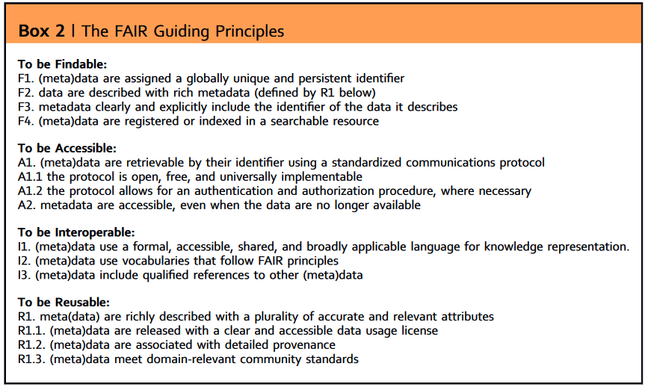
Repetitio est mater studiorum :: Princípy FAIR
Zdroj: Wilkinson et al., 2016

Slide 6
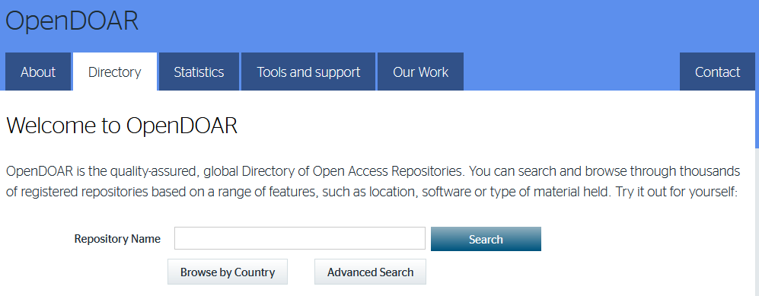
Kde a ako hľadať vhodný repozitár
Čo by mal spĺňať (nielen) dátový repozitár:
Prideľovať dátam (digitálnemu objektu) identifikátor DOI,
Umožňovať úrovne nastavenia prístupov k dátam (otovrené x uzavreté),
Výber licencie pre ďalšie použitie dát (napr. Creative Commons: CC BY),
Mať jasne definované podmienky používania a dostupné zrozumiteľné manuály pre prácu s repozitárom.
https://v2.sherpa.ac.uk/opendoar/
Registre
a adresáre
repozitárov
https://www.re3data.org/

Slide 7
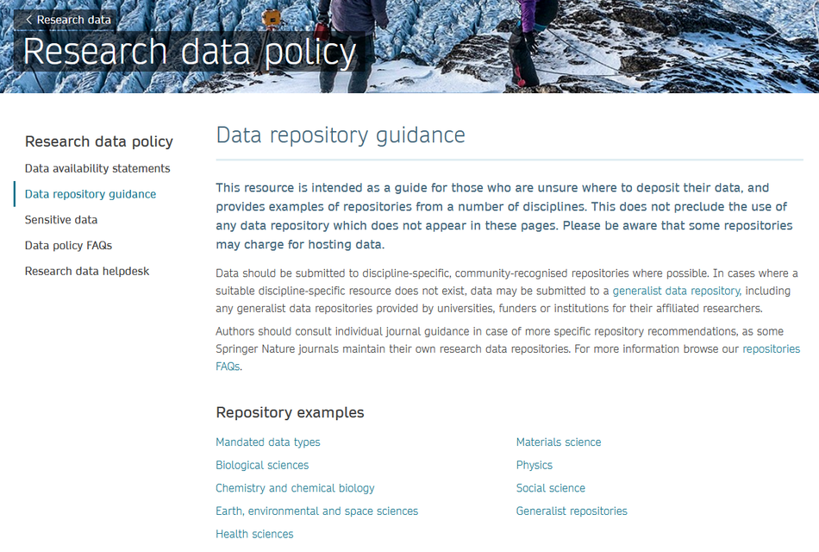
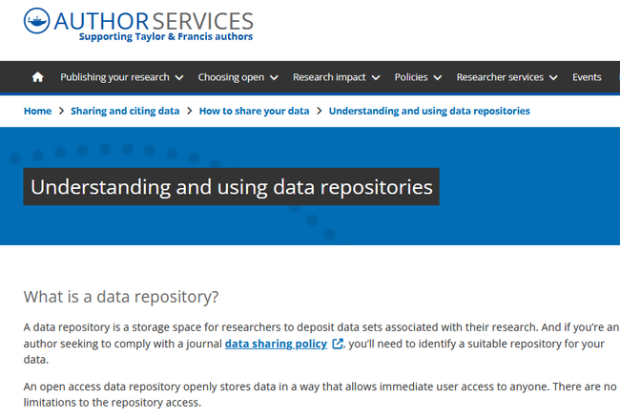
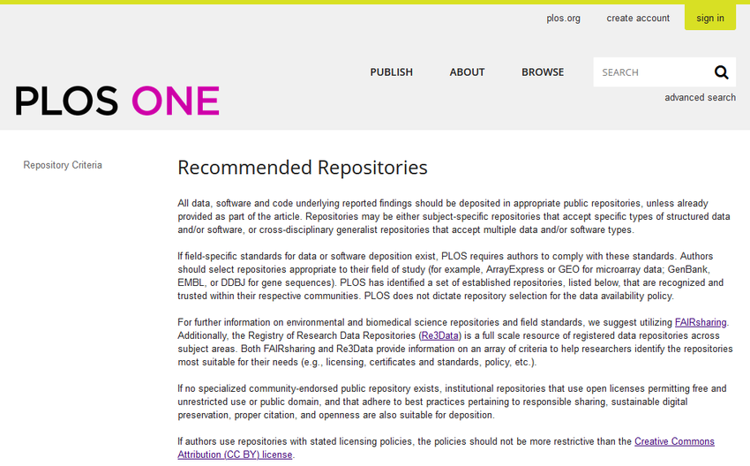
https://www.springernature.com/gp/authors/research-data-policy/recommended-repositories
Odporúčané repozitáre
Springer Nature
https://authorservices.taylorandfrancis.com/data-sharing/share-your-data/repositories/
Odporúčané repozitáre
Taylor & Francis
Odporúčané repozitáre
Plos One
https://journals.plos.org/plosone/s/recommended-repositories

Slide 8
Repozitár Zenodo
Zenodo je univerzálny repozitár vytvorený platformou OpenAIRE (infraštruktúra pre otvorenú odbornú komunikáciu v Európe) a spoločnosťou CERN.
Do repozitára možno ukladať rôzne formáty dát: publikácie (články, knihy, zborníky...), dáta, kód, plagáty, prezentácie.
Veľkosť nahrávaných súborov max. 50 GB.
Repozitár môže prideľovať vkladanému obsahu/dátam trvalý identifikátor DOI.
Repozitár ponúka možnosť uloženému obsahu prideliť verejnú licenciu Creative Commons.
Repozitár umožňuje ukladať, prezentovať a zdieľať vkladaný obsah na úrovni komunít, čo formálne spĺňa aj konkrétny projekt.
Metadátový popis se vychádza zo štandardu DataCite's Metadata Schema s možnosťou exportu do formátov MARCXML, Dublin Core, DataCite a pod.
Repozitár je považovaný za dôveryhodný.

Slide 9
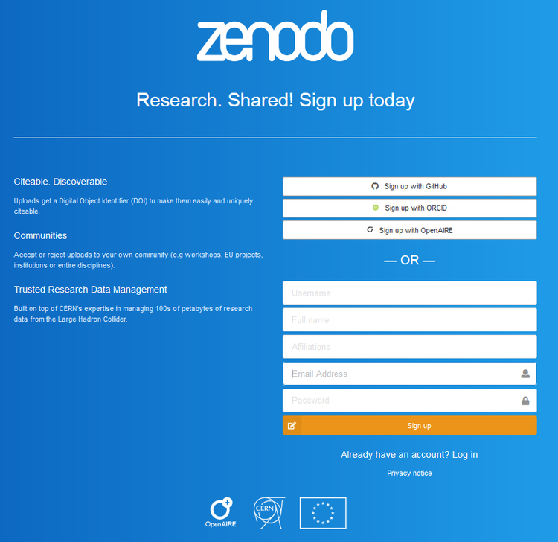
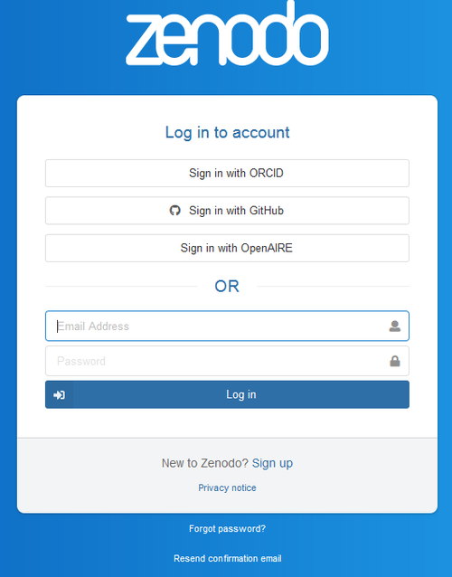
https://zenodo.org/

Slide 10
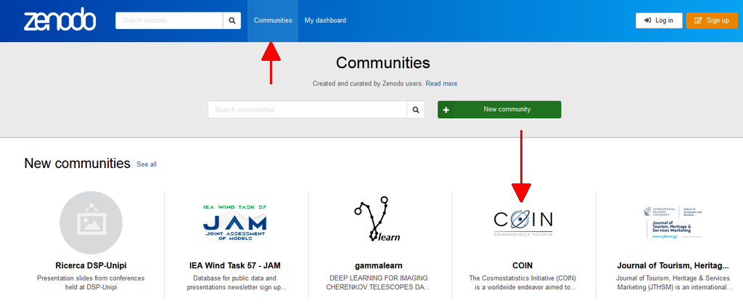
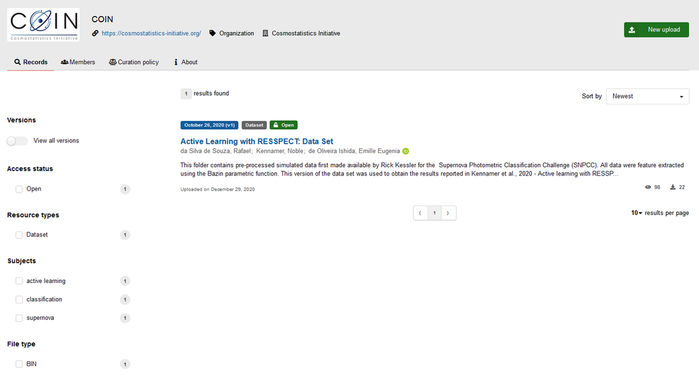

Slide 11
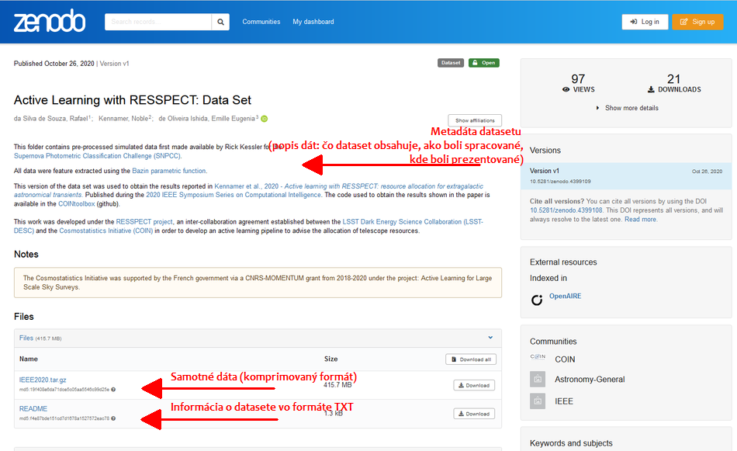
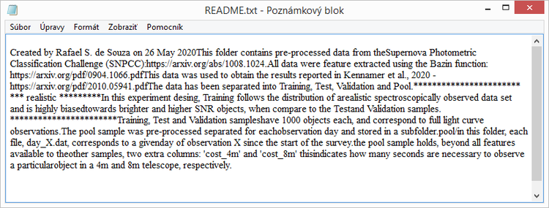
https://zenodo.org/records/4399109

Slide 12
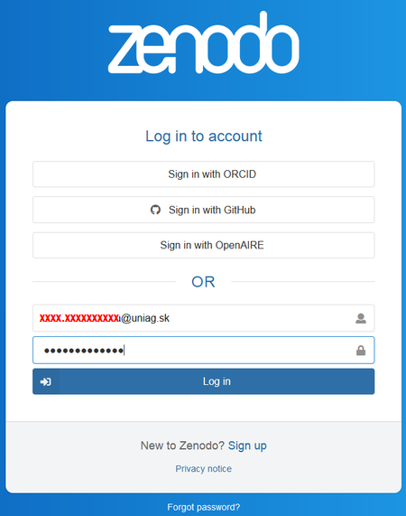
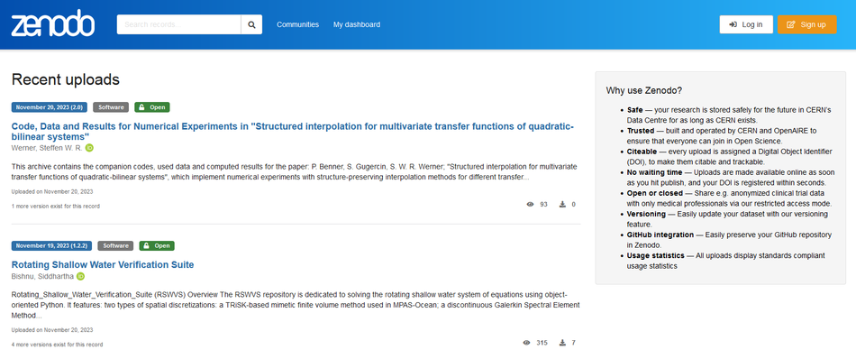
Praktická ukážka offline
https://zenodo.org

Slide 13
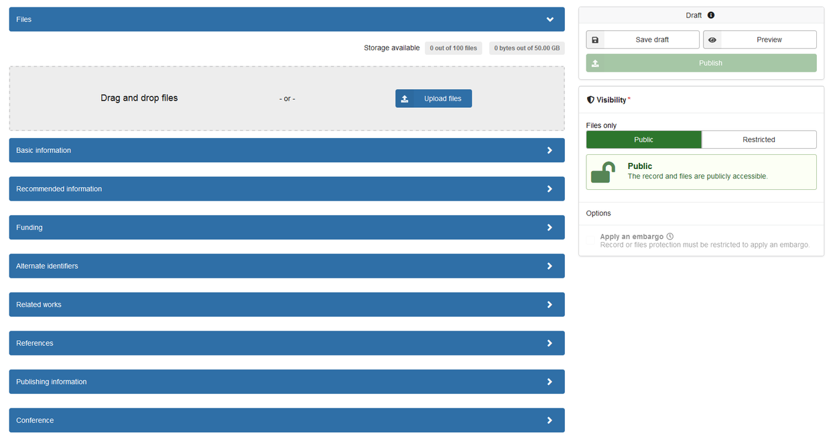

Slide 14
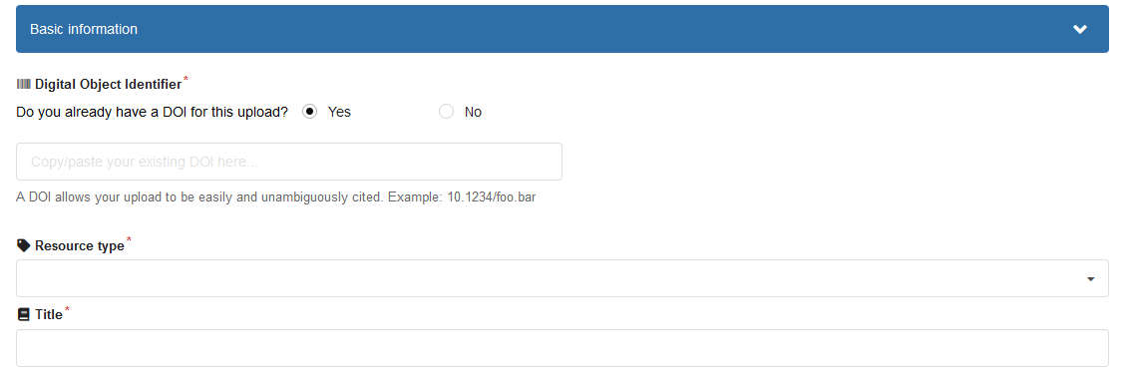

Slide 15
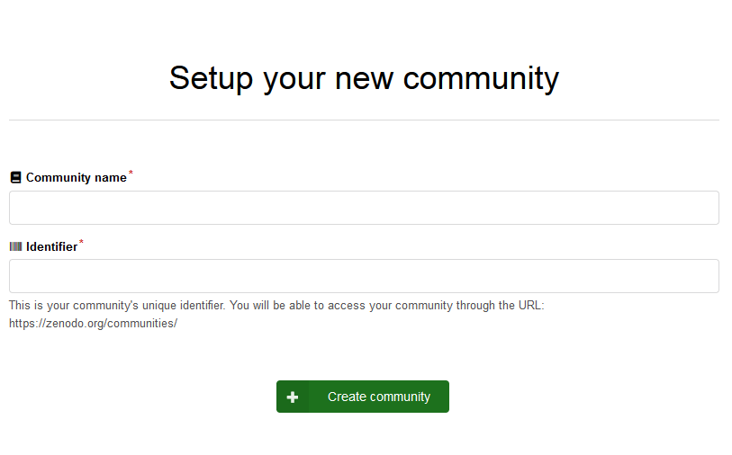

Slide 16
Použité a odporúčané zdroje
CENTRUM VEDECKO-TECHNICKÝCH INFORMÁCIÍ SR, (b. r.). Otvorená veda. Online. Dostupné na: https://otvorenaveda.cvtisr.sk/ [zobrazené: 2023-11-02].
DOBBERSTEINOVÁ, Jitka, HUDECOVÁ, Simona a STOŽICKÁ, Zuzana, 2023. Sprievodca svetom vedeckého publikovania. 2. vydanie. Zenodo. (Online). Dostupné na: https://doi.org/10.5281/zenodo.8424509 [zobrazené: 2023-11-02].
DUBLIN CORE CZECH, 2006. Soubor metadatových prvků Dublin Core, verze 1.1: Referenční popis. Online. 20. listopad 2006. Dostupné na: http://webserver.ics.muni.cz/dublin_core/elems.html [zobrazené: 2023-10-25].
DUBLIN CORE CZECH, 2006. Termíny metadat DCMI. Online. 20. listopad 2006. Dostupné na: http://webserver.ics.muni.cz/dublin_core/terms.html [zobrazené: 2023-10-25].
OpenAIRE. EC policies and mandates Open Access to publications and research data, FAIR data. Online. Dostupné na: https://www.openaire.eu/ec-policies-and-mandates [zobrazené: 2023-11-02].
GO FAIR, 2016. FAIR Principles. Online. Dostupné na: https://www.go-fair.org/fair-principles/ [zobrazené: 2023-11-02].
OpenAIRE. Online. Dostupné na: https://www.openaire.eu/ [zobrazené: 2023-11-11].
PLOS ONE, (b. r.). Recommended Repositories. Online. Dostupné na: https://journals.plos.org/plosone/s/recommended-repositories [zobrazené: 2023-11-11].
SPRINGER NATURE, 2023. Recommended repositories . Publish your research. Research Data Policy. Online. Dostupné na: https://www.springernature.com/gp/authors/research-data-policy/recommended-repositories [zobrazené: 2023-11-02].
TAYLOR & FRANCIS GROUP, (b. r.). Understanding and using data repositories. Author Services. Online. Dostupné na: https://authorservices.taylorandfrancis.com/data-sharing/share-your-data/repositories/ [zobrazené: 2023-11-02].
WILKINSON, Mark D. et al., 2016. The FAIR Guiding Principles for scientific data management and stewardship. Scientific Data. Online. 3, 160018. Dostupné na: https://doi.org/10.1038/sdata.2016.18 [zobrazené: 2023-10-25].
ZENODO, 2023. Zenodo. Online. Dostupné na: https://zenodo.org/ [zobrazené: 2023-11-11].

Slide 17
Ďakujem za pozornosť
lubica.jamborova@uniag.sk

